Slide 1

Nyckeltal

Slide 2
Enligt Wikipedia
”Nyckeltal är tal som används för att värdera en organisation och dess verksamhet.”
”…. men det räcker inte med talet. Talet det måste ställas i
relation till något, annars går det inte att värdera.”

Slide 3
Ett intressant tal
”För att ett tal ska vara ett nyckeltal måste någon visa
intresse för talet. Annars är det inget nyckeltal.”

Slide 4
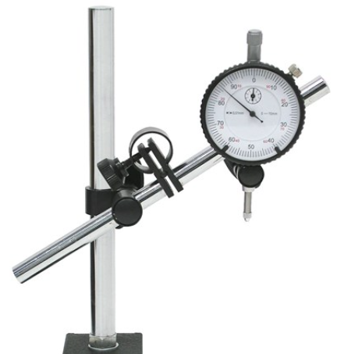
Syfte med ekonomiska nyckeltal
”Syftet med nyckeltal är kunna mäta ett företags ekonomiska situation.
Med hjälp av nyckeltalet kan vi analysera, värdera och fatta beslut.”
I följande situationer används ofta nyckeltal.
Företaget vill uppnå ett bestämt mål, t.ex en hög soliditet eller omsättning per anställd.
Företaget vill lösa ett problem, t.ex dålig leveranssäkerhet.
Företaget vill jämföra och mäta sig med andra företag i samma bransch.
Företaget vill jämföra med egna siffror från en tidigare period t.ex förra året.

Slide 5
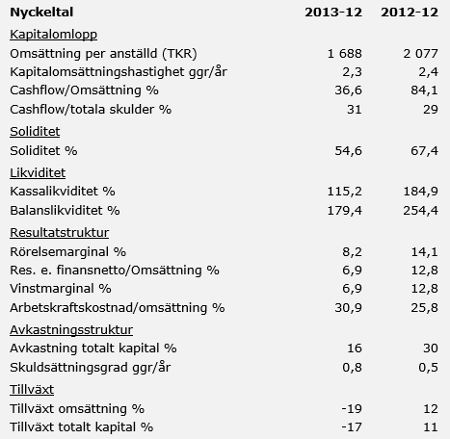
Objektivt eller subjektivt
Hårda nyckeltal
Mjuka/Kvalitativa nyckeltal
Nyckeltal 2016-12 2015-12
Servicenivå Hög Medel
Kundlojalitet Medel Låg
Nöjd medarbetarindex Medel Låg
Design Låg Låg
Produktimage Medel Hög
Varumärkeskännedom Hög Medel
Kvalitet i kundmottagningen Medel Ej uppmätt
Kassalikviditeten är ”gratis” och kan mätas varje dag.
Produktimage mäts betydligt mer sällan och är dyrt att ta fram.

Slide 6
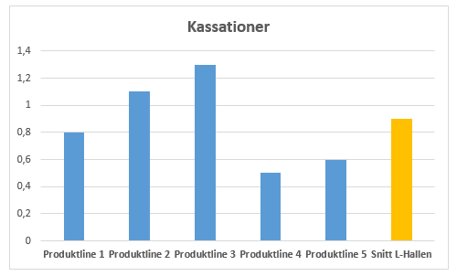
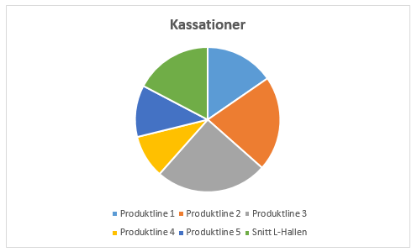
Presentation
Samma nyckeltal presenterade på tre olika sätt.
 | Fel per 1000 st
Produktionslinje 1 | 0,8
Produktionslinje 2 | 1,1
Produktionslinje 3 | 1,3
Produktionslinje 4 | 0,5
Produktionslinje 5 | 0,6
Genomsnitt i fabrik | 0,9

Slide 7
Vinstmarginal
Kostnader
Intäkter
Inköp varor och material
Material
Råvaror
Legoarbeten/underlev.
Lokal och fastigheter.
Lokalhyra, el, värme och vatten
Renhållning
Reparation & underhåll
Förbrukning och tjänster
Frakter, bensin och resor
Reklam, tele, post, IT
Löner och ersättningar
Avskrivningar
Finansiella kostnader
Försäljning inom Sverige
Försäljning av varor
Försäljning av tjänster
Försäljning export
Försäljning av varor
Försäljning av tjänster
Fraktintäkter
Fakturerad frakt
Övriga intäkter
Finansiella intäkter
Aktieutdelningar
Ränteintäkter
Årets intäkter
6 200 tkr.
Vinstmarginal är lika med Årets resultat/årets intäkter.
Här 800 tkr / 6 200 tkr = 13%
Årets resultat
Årets resultat
800 tkr

Slide 8
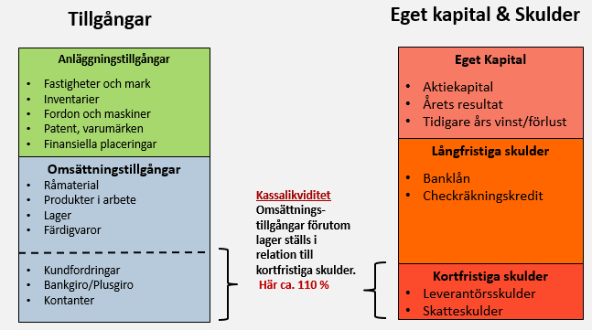
Kassalikviditet

Slide 9
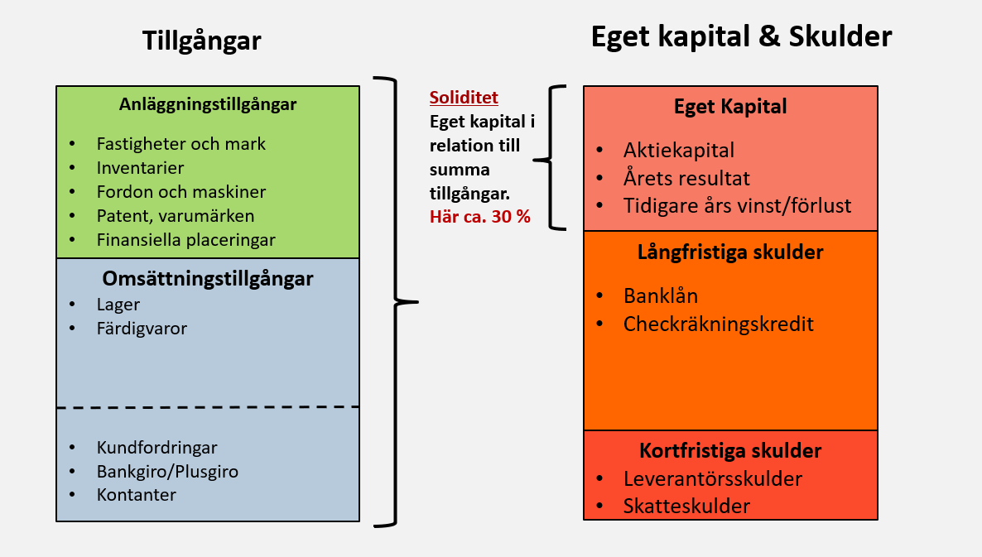
Soliditet

